Slide 2
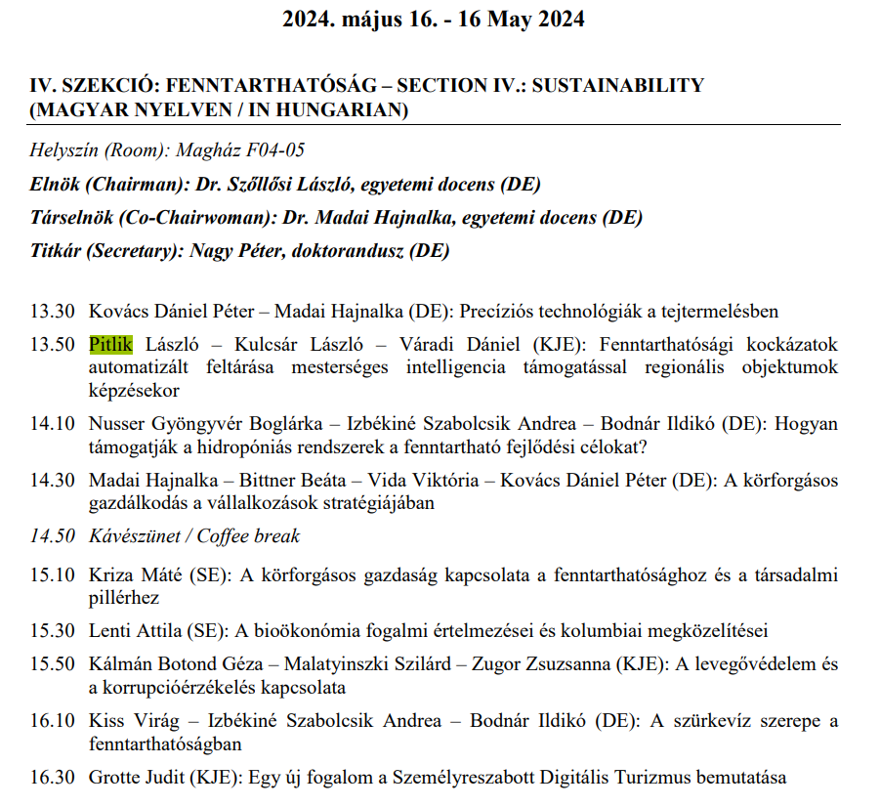
Notes:
Thank you for the possibility…

Slide 3
Fenntarthatósági kockázatok automatizált feltárása mesterséges intelligencia támogatással regionális objektumok képzésekor
Pitlik László, Kulcsár László, Váradi Dániel
Kodolányi János Egyetem, MY-X kutatócsoport
2024.V.16. - Debrecen
Notes:
3

Slide 4
Tartalom Definíciók, korábbi projektek, alapvetések A homogenitás vizsgálat lépései Eredmények / Vita / Következtetések / Jövőkép

Slide 5
Definíciók Tudás/tudomány: KNUTH Fenntarthatóság: olaj vs. víz Homogenitás: szórás→0

Slide 6
Korábbi projektek Hasonlóságelemzés, avagy MI-alapú fogalom-generálás: https://miau.my-x.hu/miau/196/My-X%20Team_A5%20fuzet_EN_jav.pdf SWOT-elemzések automatizálása: http://miau.my-x.hu/miau/178/kfi/innoswotion_1.doc A fenntarthatóság matematikája, avagy minden adatpozíció legyen függvénye a fennmaradó adatoknak: https://miau.my-x.hu/miau2009/index.php3?x=e0&string=of.sustainability

Slide 7
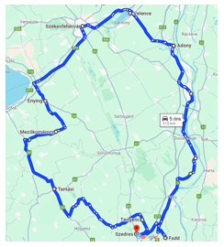
Alapvetések
Mezőföld (37 település, melyből 15 kontúrvonal-képző)

Slide 8
Alapvetések
Objektumok (64=4*[1+15] sor az OAM-ban):
1 * csoport_37 & 15 * csoport_36 (kizárva 1 kontúr-település)
Attribútumok (KSH-TEIR alapján):
13 változó (oszlop az OAM-ban)
1992-2002-2012-2022 (4 évtized)

Slide 9
Backgrounds
Attribútumok (KSH-TEIR – a mindenkori lakosság arányában):
Lakásállomány (db)
Óvodába beírt gyermekek (fő)
Óvodai feladatellátási helyek (db)
Óvodai férőhelyek (fő)
Óvodai gyermekcsoportok (db)
Óvodapedagógusok (fő)
Válások (eset)
Belföldi elvándorlások (állandó és ideiglenes együtt) (fő)
Belföldi odavándorlások (állandó és ideiglenes együtt) (fő)
Csecsemőhalálozás (1 éven alul meghaltak) (fő)
Élveszületések (fő)
Halálozások (fő)
Házasságkötések (eset)

Slide 10
A homogenitás-vizsgálat lépései
Nyers OAM (vö. 64*[13+1])
Lakosságarányos nyers attribútum-értékek szórásai
Szórások attribútumonkénti sorszámozása
(minél kisebb a szórás, annál nagyobb a
COCO Y0 (optimalizált anti-diszkriminatív modellezés)
Ön-validáció
(a sorszámozott inputok tükrözés-alapú szimmetriája értelmében)
Hermeneutika / adatvizualizálás

Slide 11
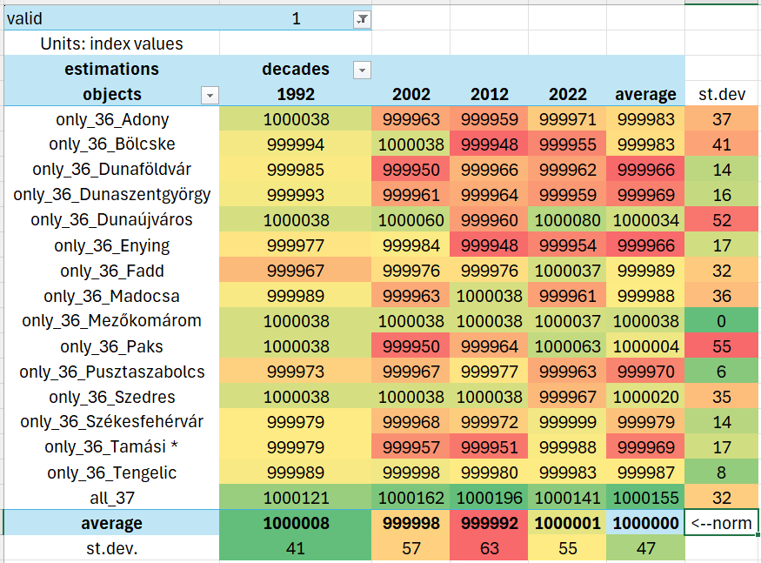
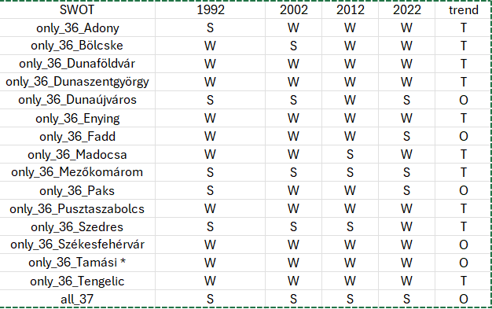
Eredmények / Vita / Következtetések / Jövőkép

Slide 12
Eredmények / Vita / Következtetések / Jövőkép
A 37-elemű csoport a legstabilabb – szemben bármely csoporttag elhagyása utáni állapottal!
A kisebb városok vannak a legérzékenyebb pozícióban (vö. ezek kiválása okozná a legnagyobb zavart)…
A SWOT-mintázatok között fellelhetők kritikus variációk: pl. WWWW_T

Slide 13
Eredmények / Vita / Következtetések / Jövőkép
A teljes elemzési folyamat automatizálható
(a hermeneutikai alrendszerrel együtt)
Az attribútumválasztás kockázatok forrása, de az eredmények validálhatók!
A módszertan alapján
pl. sport-csapatok/munkahelyi team-ek is monitorozhatók…

Slide 14
Köszönöm a figyelmet! Email: miau@my-x.hu Részletek (HU/EN): https://miau.my-x.hu/miau/311/mezofold/

